Slide 1

《红星照耀中国》徐海东人物分析
一个革命将领的传奇人生

Slide 2
第一部分：通过材料了解徐海东
01
02
03
回归原著——《红星照耀中国》斯诺的评价 注：大部分选自红星9.6
网络材料——徐海东的补充资料
AI眼中的徐海东

Slide 3
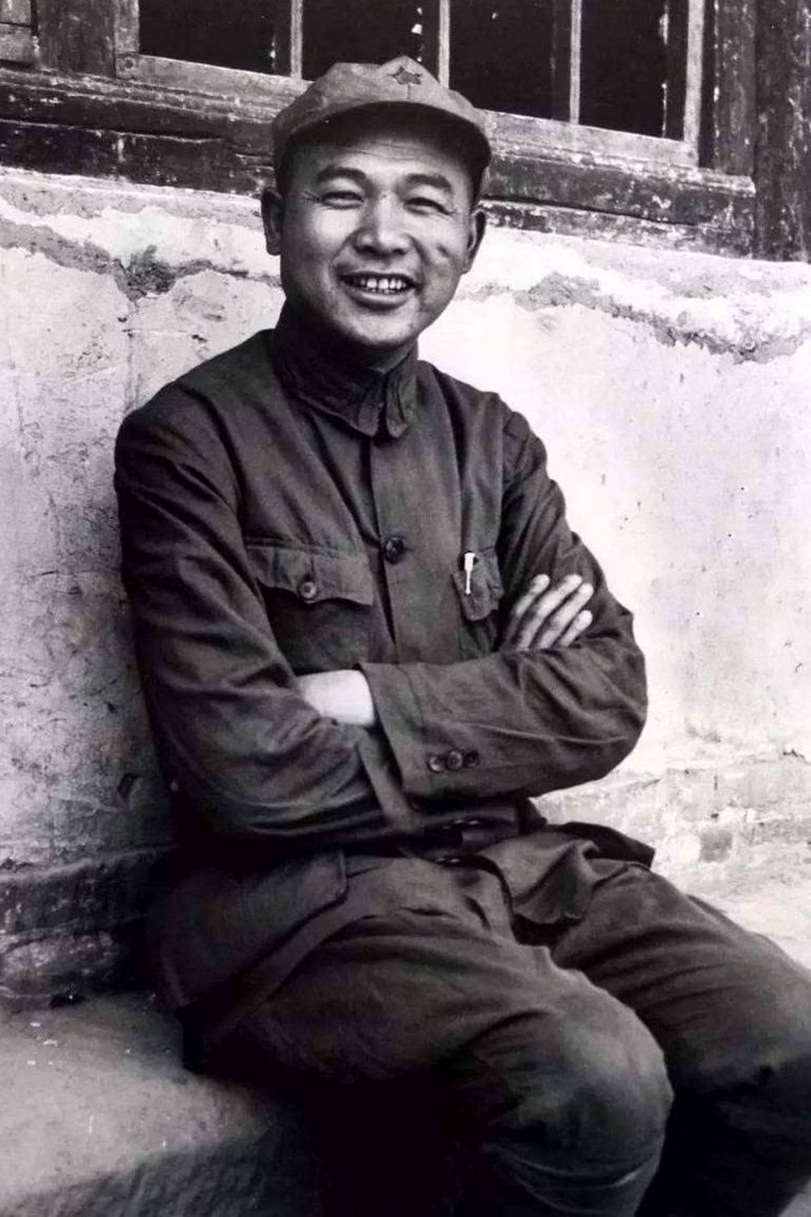
1.回归原著——斯诺的评价
“《红星照耀中国》第九篇 第一节”
“凡击毙彭德怀或徐海东者，投诚我军赏10万美元。击毙其他匪首，亦当予以奖赏”（引用南方政府传单）
斯诺在写徐海东 但为什么要写国民党的劝降的内容？
斯诺开篇首先引用南方方面飞机投下的传单，以此来增加他的叙述的可信度，10万美元的巨额奖赏，也从侧面体现出了徐海东对红军的重要性和他的独特的领导才能

Slide 4
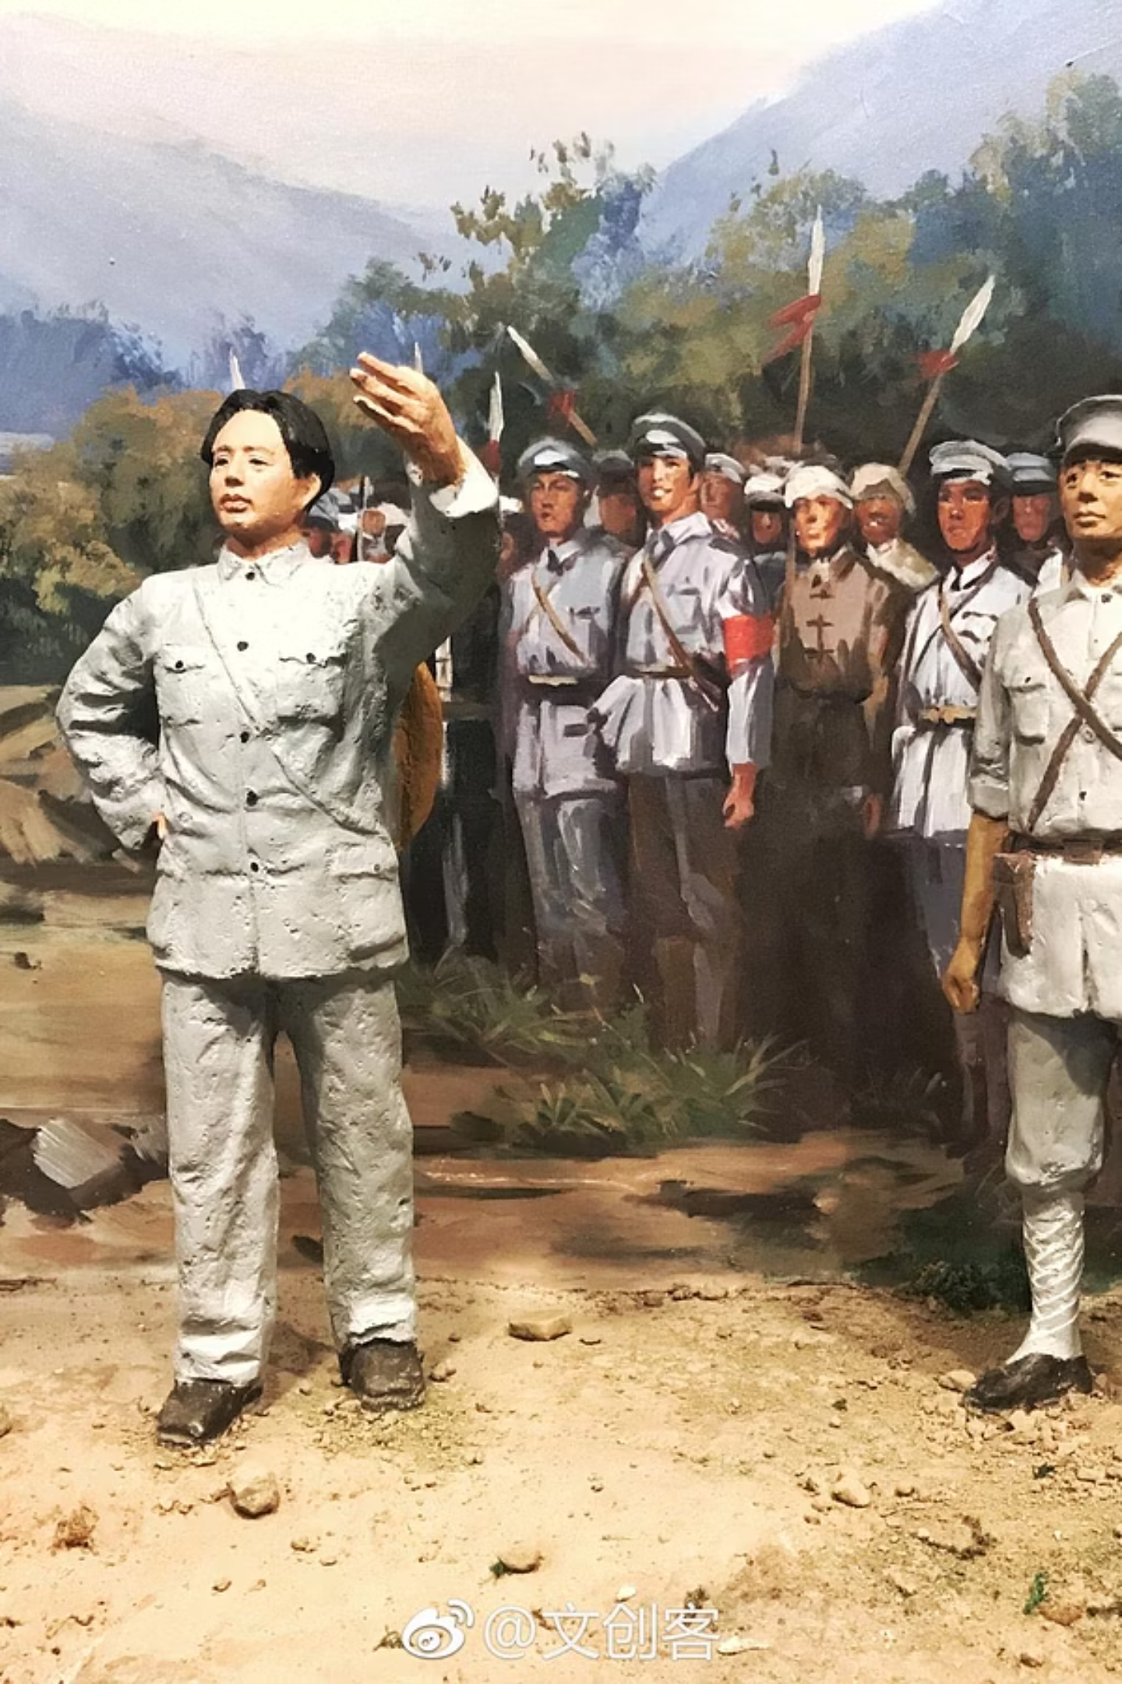
1.回归原著——斯诺的评价
“在我看来，徐海东是我所见过的所有共产党领袖中“阶级意识”最强的人--在举止、外表、谈吐和背景方面都是如此。虽然红军中的大部分下级军官是无产阶级出身，但也有很多高级指挥员是中产阶级或中农家庭出身，或是知识分子出身。徐海东很明显是个例外。他对自己的无产阶级出身引以为豪，经常笑称自己是“苦力”。” （第九篇 第一节）
徐海东是工人阶级出身的少数几个高级将领之一，他的简朴和真诚给斯诺留下了深刻印象。他毫无疑问是一个天才的军事家。
斯诺特意强调了徐海东与众不同的贫苦出身，认为他代表了中国共产党队伍中坚实的无产阶级基础。他的事迹向西方世界展示了中国红军领导人中朴实、坚韧的一面。

Slide 5

.回归原著——斯诺的评价
零星小事映领袖光辉
为了避免被包围，张国焘和徐向前将主力部队撤出，向西挺进。徐海东奉命与他的红25军留守，并将分散的游击队进行整重新发起抵抗。而国民党军队主力则继续追击徐向前指挥的部队。人意料的是，徐海东的游击队取得了许多重大胜利，再次将国民党部队赶出鄂豫皖苏区。
我也弄明白了他那两颗没了的门牙到底是怎么回事，它们是在他
一次骑马出了事故时磕掉的。有一天，他骑马在路上飞驰，马蹄踢着了一名战士。徐海东在马鞍上勒马转身，想看看那名战士是否受伤。马受了惊，把徐海东撞在了一棵树上。他两周以后才重新恢复意识，却发现自己的门牙已经嵌在那棵树上了。
“我在学校第四年，也就是11岁那年，卷人了一场'富人打穷人
的争斗，被一群'富家子弟’逼到墙角。...他父亲说我'忘了自己的出身’，又是踢我又是打我。先生又把我给打了一顿。后来我逃离了学校，拒绝再回去。这件事给我留下了深刻印象。从那以后，我就认定穷人的孩子不可能得到公平。
在11岁时就认识到了当时社会的险恶 以及穷人的艰苦处境 这也体现出了徐海东的强的反抗精神革命信念 也成为了他之后参与革命的导火锁
在主力已经撤退的情况下，徐海东仍然率领游击队作战并取得了胜利，足见他的军事能力强大
体现出了他对部下的关心

Slide 6
网络材料——徐海东的生平经历
1.中国共产党新闻网 缅怀徐海东：曾九次负伤 毛泽东称赞“对中国革命有大功”部分内容
编者按：3月25日是开国大将徐海东逝世45周年纪念日。徐海东是我军有名的将领，在十年内战和抗日战争中，骁勇善战，不怕牺牲，被誉为“虎将军”。他先后9次负伤，身上有17处伤疤。毛泽东曾高度评价他是“对中国革命有大功的人”。徐海东不争名位，不谋私利，不追求特殊享受，始终置身于人民群众之中。邓小平也称赞他“对党是一颗红心”。
5000大洋支援毛泽东 为党中央扎根陕北奠基
1935年，在历经千难万险后，中央红军主力胜利到达陕甘宁边区，与陕北红军会师。这时已进入严冬时节，部队缺吃少穿，连温饱都成问题。如何让战士们顺利过冬便成为摆在红军领导人面前的首要问题。于是，毛泽东向红15军团首长徐海东打欠条，“请你部借2500元给中央，以便解决中央红军吃饭穿衣问题”。徐海东随后派人把5000块大洋送到中央红军后勤部，并让全军上下节衣缩食，从人员及物资上支援中央红军。毛泽东、张闻天、周恩来、彭德怀等领导都把这5000块大洋看作是雪中送炭。【详细】
半年时间转战数千里作战 取得八路军抗日首次大捷
这段经历集中体现了徐海东作为红军高级将领极强的党性原则、大局观念和对党中央的无限忠诚。当时中央红军初到陕北，处境极为艰难，毛泽东亲笔打欠条借款，既是对徐海东的信任，也是一次考验。徐海东在自身同样困难的情况下，不仅倾囊相助，而且“要送就送最好的”，将数额翻倍，这远非简单的慷慨，而是一个至关重要的政治表态。在当时的社会中 5000块大洋是一笔巨额的财富，他用自己的实际行动，有力地支持并维护了党中央的权威，解决了中央的燃眉之急，这份“雪中送炭”的情谊，也赢得了毛泽东等领导人终生的信任和感念。

Slide 7
网络材料——徐海东的生平经历
1.中国共产党新闻网 缅怀徐海东：曾九次负伤 毛泽东称赞“对中国革命有大功”部分内容
半年时间转战数千里作战 取得八路军抗日首次大捷
“平型关大捷”是八路军抗日的首次大捷，打破了日军不可战胜的神话。这一战功是林彪指挥的115师取得的，而徐海东正是115师344旅旅长。当时，徐海东率部向华北前线挺进，赶赴平型关参加围歼日寇板垣师团的战斗。徐海东指挥687团从左翼突击，经一天苦战，与兄弟部队一起歼灭日军一千余人。之后，344旅参加了晋察冀边区反日寇“八路围攻”战役，晋东南反日寇“九路围攻”的战斗。徐海东率领部队在半年多时间里，从山西打到河北，日夜转战，驰骋数千里。【详细】
ps:这一段这么简单 应该不用解释了吧

Slide 8




网络材料——对徐海东的评价
“最好的共产党员” “对中国革命有大功的人“
对党有一颗红心
徐海东是“工人阶级的一面旗帜”，是“最好的共产党员”，是“对中国革命有大功的人”。（无产阶级革命家、战略家和理论家毛泽东 评） [9] [32]
徐海东对党有一颗红心。（无产阶级革命家、政治家、军事家、外交家邓小平 评）
大公无私，光明磊落。（无产阶级革命家、政治家、军事家、外交家江泽民 评）
“大名鼎鼎”
中国共产党的军事领导人中，恐怕没有人能比徐海东更加“大名鼎鼎”，也肯定没有人能比他更加神秘的了。（美国记者埃德加·斯诺 评） [7]
通过斯诺的描述，徐海东的形象跃然纸上，他不仅是战场上的英雄，更是一位充满人情味、信念坚定的无产阶级革命家。

Slide 9
百度百科的简要介绍
徐海东（1900年6月17日—1970年3月25日） [7]，男，原名徐元清 [1]，曾用名徐少奎 [18]，湖北黄陂（今大悟县）徐家桥村人 [8]，中国人民解放军大将 [71]，中国共产党的优秀党员 [5]，中国人民解放军高级将领 [8]、卓越的军事家 [49]，久经考验的无产阶级忠诚战士 [5]，人民解放军36名军事家之一 [73]，中共第八届、九届中央委员 [10]。
1925年，徐海东开始接触共产党员，逐渐产生一种寻找革命的思想 [1]。1926年，加入国民革命军 [8]，先后参加汀泗桥战斗、武昌战役等战斗 [1]。1927年，被中共黄陂县委任命为河口区农民自卫军大队长，领导农民自卫军打击地主反动武装；11月，率领农民自卫队参加支援黄麻起义 [10]。1930年，任黄陂县赤卫队大队长；5月，任鄂东暴动委员会西南总指挥 [10]。1931年，中共鄂豫皖军委警卫团二团团长；3月，任红四军十三师三十八团团长 [10]，先后参加一、二、三次反“围剿” [1]。1935年，任红二十五军军长；11月，任红军十五军团军团长 [10]。1937年，任八路军第一一五师三四四旅旅长 [10]。1940年，病倒在皖东战场上，返回后方休养 [10]。1954年，任中央人民政府人民革命军事委员会委员、中华人民共和国国防委员会委员。1955年，被授予中国人民解放军大将军衔 [10]。1970年3月25日，在河南郑州逝世，享年70岁 [10]。1978年12月，获得平反 [10]。
徐海东具有高超的军事指挥艺术和善于把握全局的领导才能 [26]。毛泽东称赞他是“对中国革命有大功的人”“工人阶级的一面旗帜”。邓小平评价他“对党有一颗红心” [49]。1955年，被授予一级八一勋章、一级独立自由勋章、一级解放勋章 [71]。

Slide 10




AI眼中的徐海东——品格特征分析
GAMMA AI眼中的徐海东
勇敢无畏
忠诚坚定
在无数次血与火的战斗中，徐海东始终冲锋在前，指挥若定，其“大功”正是建立在敢于胜利、不畏牺牲的巨大勇气之上。
无论身处何种逆境，他对党和共产主义的信仰从未动摇。他用一生诠释了对革命事业的无限忠诚和坚如磐石的信念。
关爱士兵
朴实无华
他视战士为兄弟，关心他们的疾苦，坚持与士兵同甘共苦。这种爱兵如子的情怀，赢得了全体官兵的衷心爱戴。
徐海东将军始终保持了贫苦农民的本色，生活极端简朴，拒绝特权。他以清廉朴实的作风，树立了共产党人高尚品德的典范。
毛泽东主席曾称赞他为“对中国革命有大功的人”，这充分肯定了徐海东将军在中国革命史上的重要地位和深远影响。

Slide 11
总结——徐海东将军的历史价值与现代启示
1
历史价值
作为《红星照耀中国》中的重要人物，向世界展示了中国共产党人的真实面貌。
2
精神品质
忠诚、朴实、勇敢、爱民的品格值得后人学习。
3
军事贡献
在中国革命的关键时刻发挥了重要作用。
4
现代启示
他的精神品质对当代青年具有重要的教育意义。
5
结语
铭记历史，传承精神，继续前行。

